Slide 1
ZOE. Un sistema de mensajería F2F
Carlos Enrique Novo Negrillo
Sevilla, Septiembre 2013

Slide 2









El Contexto

Slide 3
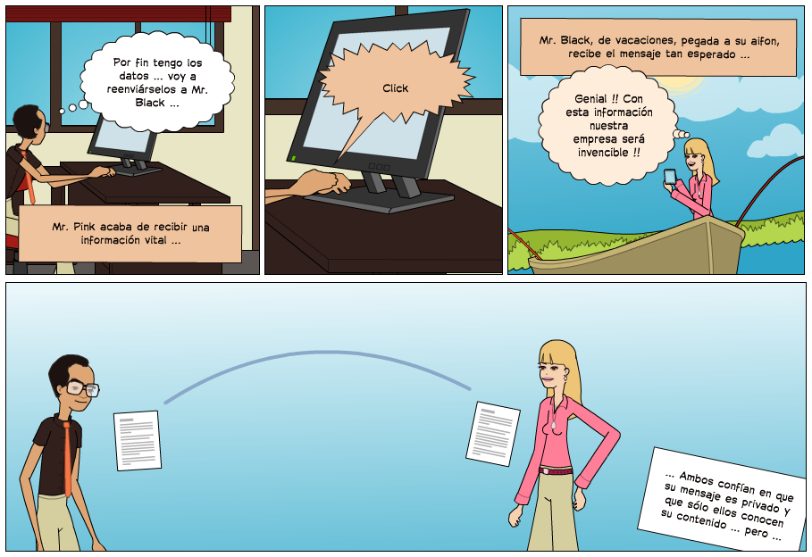
El Problema

Slide 4
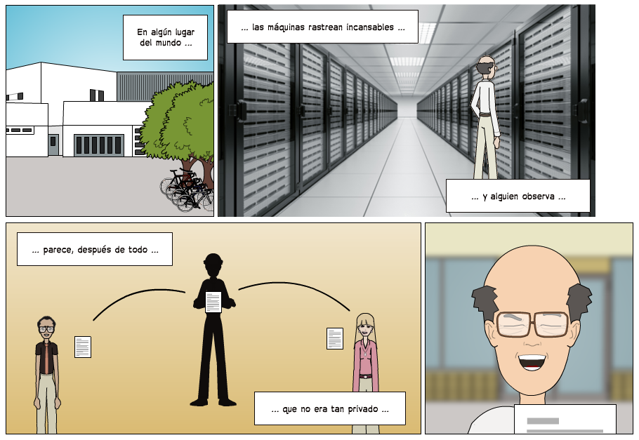
El Problema

Slide 5

El Problema
Para el Usuario: Privacidad NO garantizada.
Para la Empresa: Alta necesidad de CPD.
Para el desarrollador: Aplicaciones propietarias y falta o complejidad de APIs.
Los proyectos libres existentes o están discontinuados o son
proyectos de investigación o de escasa aplicabilidad.
Propuesta
Crear un sistema que sirva como base para comunicaciones privadas en redes de confianza descentralizadas.

Slide 6

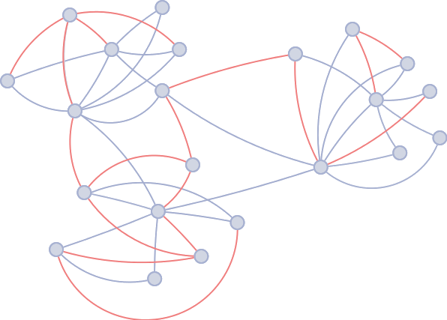
Red F2F descentralizada
Todos los nodos son iguales.
La comunicación se establece con nodos “amigos”
No existen servidores.

Slide 7
Objetivos
Poder enviar mensajes, planos y encriptados, entre usuarios,
sin que pasen por ningún servidor intermedio.
Poder crear redes de confianza mediante el envío de invitaciones
expresas.
El sistema debe ser fácilmente extensible.
Debe ser GUIi.
Debe ser multiplataforma.
Debe ocultar a usuarios y a desarrolladores cuestiones de red.
Deben poder superarse NATs y cortafuegos (*).
(*) Siempre que sea posible

Slide 8


Objetivo: Conectar nodos directamente.
No sé dónde está B.
Y aunque lo supiera,
no puedo llegar a él.
UUID-A
UUID-B
192.168.1.20:44343
192.168.2.18:54118
IP desconocida para B
IP desconocida para A
No soy accesible
Desde internet :-(

Slide 9
Estrategia ( 1 ) :Publish
UUID-A | 223.231.4.34:34234 | 192.168.1.20:44343
UUID-B | 170.10.34.11:44132 | 192.168.2.18:54118
Presenter
UUID-A | 223.231.4.34:34234 | 192.168.1.20:44343
HEL(UUID-A)
HEL(UUID-B)
34234
44132
UUID-A
UUID-B
192.168.1.20:44343
192.168.2.18:54118
223.231.4.34
170.10.34.11

Slide 10
Estrategia ( 2 ) :Discover
Presenter
UUID-A | 223.231.4.34:34234 | 192.168.1.20:44343
UUID-B | 170.10.34.11:44132 | 192.168.2.18:54118
SEA(UUID-B)
CAL(UUID-B)
CAL(UUID-A)
34234
44132
UUID-A
UUID-B
192.168.1.20:44343
192.168.2.18:54118
223.231.4.34
170.10.34.11

Slide 11
Estrategia ( 3 ) :UDP Hole Punching
34234
44132
NAT
perforado !!
UUID-A
UUID-B
192.168.1.20:44343
192.168.2.18:54118
223.231.4.34
170.10.34.11

Slide 12
Motivación
Profundizar en el conocimiento de redes P2P.
Hacer uso de la técnica UDP Hole Punching.
Profundizar en el conocimiento de Python.
Profundizar en el conocimiento de encriptación.
Utilizar Integración Continua.

Slide 13
Requisitos
Elaboración de requisitos en base a Escenarios.
Invitación a contacto.
Aceptación de contacto.
Mostrar contactos.
Eliminar contacto.
Planos
Envío de mensajes.
Encriptados
Mostrar mensajes.
Eliminar mensajes.

Slide 14
Metodología
Modelo en Cascada.
Control de versiones.
Integración contínua.

Slide 15
Planificación
Fase | Horas Previstas | Horas Ejecutadas | % Error relativo
Búsqueda de documentación | 16 | 14 | -12.5
Introducción y planificación | 30 | 42 | +40
Elicitación de requisitos | 20 | 22 | +10.20
Diseño | 20 | 17 | -15
Valoración y elección de herramientas | 24 | 24 | 0
Puesta en marcha entorno de desarrollo | 40 | 36 | -10
Implementación | 80 | 84 | +5
Pruebas | 16 | 8 | -50
Rediseño | 8 | 6 | -25
Presentación | 8 | 12 | +50
Revisión y documentación final | 8 | 10 | +25
Total | 270 | 275 | +1.85

Slide 16
Implementación.Tecnología Utilizada
Python 2.7
Pytest
Pylint
Sqlite
Trac
Kodos
GIT
GIT
Jenkins
RestructuredText

Slide 17
Implementación. Directrices Técnicas
Desacople
Asincronía
Integración Contínua
PEP-8
KISS

Slide 18
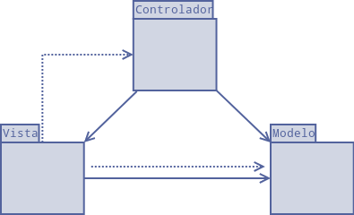
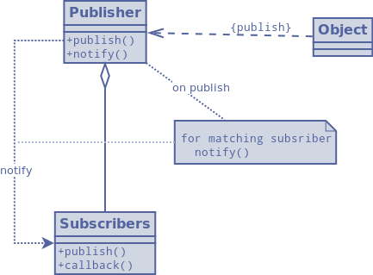
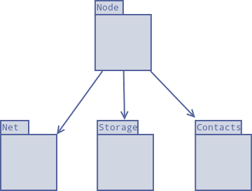
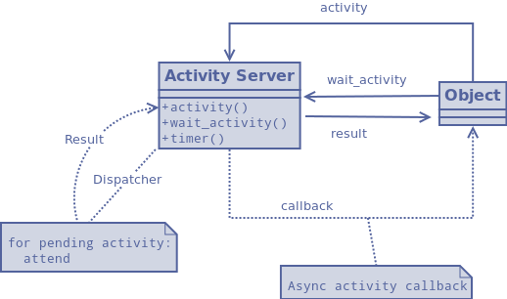
Implementación.Patrones de Diseño Utilizados
MVC
Publicador/Subscriptor
FACADE
Activities Server

Slide 19
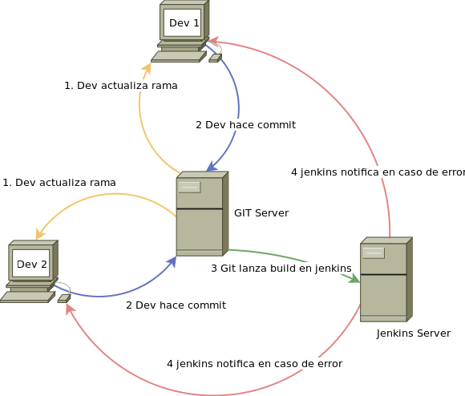
Implementación.Intregración Contínua

Slide 20
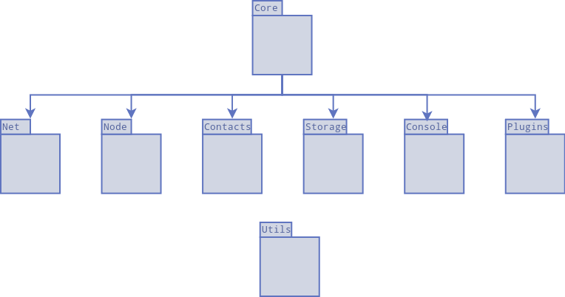
Implementación.Paquetes

Slide 21

Implementación.Arquitectura de Nodo
contacts
storage
NET
node
router
console
net
fw
core
Plugins
transport
Sample
plugin
protocol
3th party
plugin
utils
internet

Slide 22
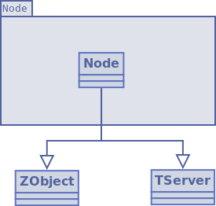
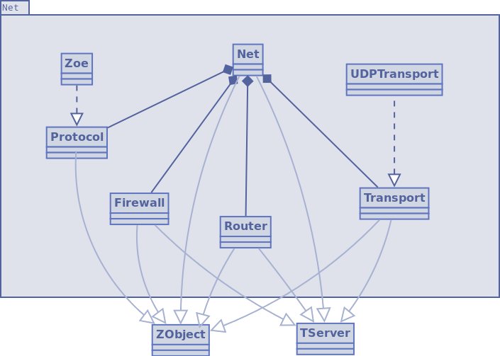
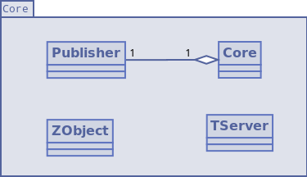
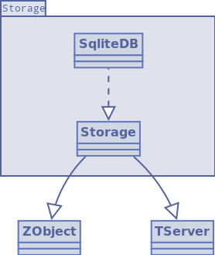
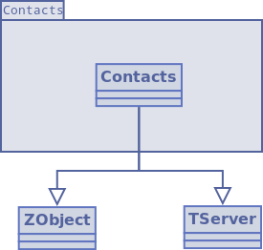
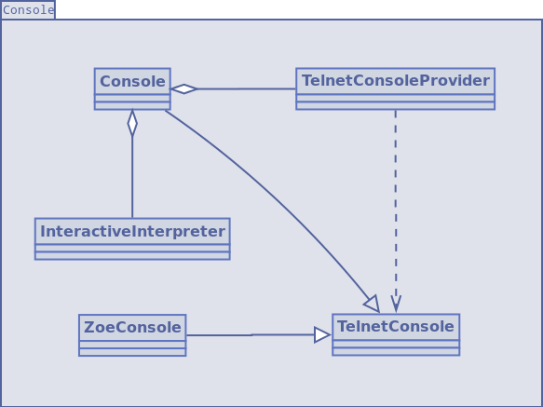
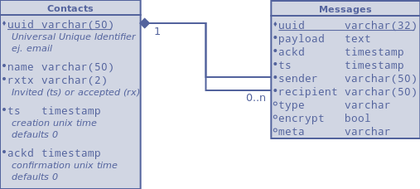
Implementación.Clases

Slide 23
Análisis Final
Objetivos funcionales
Desacople
Asincronía
Integración Contínua
KISS
PEP-8

Slide 24
Algunos Datos
Líneas de código: 3425
Ficheros: 38
Clases: 46
Métodos: 299
Líneas por método: 11.45
Cobertura: 63%
PEP-8: 9
Builds: 437

Slide 25
Trabajos Futuros
Instalador
GUIs
NetBLT
Funcionalidades y aplicaciones
Gestión de grupos
Estado y avatar selectivos
Almacenamiento distribuido
Backups colaborativos
Redes sociales F2F
Correo electrónico F2F
… y lo que pueda imaginarse.

Slide 26
Conclusiones
Se ha diseñado e implementado un sistema fácilmente escalable, donde
el principio KISS ha imperado. Decisiones como crear Tserver han constituido
una gran mejora cualitativa.
“Perder” algo de tiempo aprendiendo a montar el sistema de Integración Continua
constituyó, a la larga, un gran ahorro en tiempo y una herramienta invalorable
para controlar el desarrollo en tiempo real.
Las personas van a demandar privacidad en sus comunicaciones.
Es difícil que ninguna empresa privada invierta en sistemas donde no tiene
control, por lo que pienso que sólo la Comunidad Libre podría cubrir
la carencia actual.
Se han cumplido los objetivos, pero no es más que la base de futuras aplicaciones.
Finalmente, la realización de este trabajo ha constituido una tarea tanto
agotadora como enriquecedora. Espero que, en el futuro, otros estudiantes
puedan retomar el mismo para modificarlo, mejorarlo, extenderlo y así
seguir dando pasos hacia una solución real de comunicaciones privadas.

Slide 27
Bibliografía
Python : http://docs.python.org/2/
Peer-to-Peer Communication Across Network Address Translators
Bryan Ford & Pyda Srisuresh,
http://pdos.csail.mit.edu/papers/p2pnat.pdf
Session Traversal Utilities for NAT (STUN)
rfc5389
Network Address Translation (NAT) Behavioral Requirements for Unicast UDP
rfc4787
Internet Protocol.
rfc791
NETBLT: A Bulk Data Transfer Protocol
rfc998
Design Patterns, Addison-Wesley 1995. ISBN 0-201-63361-2

Slide 28
Gracias por su atención !
Preguntas ?

